Slide 1
Registrierkassaverordnung :
Kritischer Vergleich verschiedener Softwaresystemanbieter im Bereich der Gastwirtschaft sowie generelle Markt-und Entwicklungstendenzen
9. Thema Gundula Ebner 08.April.2021

Slide 2
Inhaltsangabe
1. Einleitung
  1.1. Problemstellung und Forschungsfrage
  1.2. Aufbau der Arbeit
2. Registrierkassa
  2.1. Registrierkassaverordnung
  2.2. Auswahlkriterien seitens Gastronomen
3. Vergleich der Softwaresysteme für die Gastwirtschaft
  3.1. Klein- und Mittelunternehmen
    3.1.1. helloCash
    3.1.2. ZettleGo
    3.1.3. WBV Registrierkassen Software
    3.1.4. TCPOS
    3.1.5. Simply Delivery
    3.1.6. lightspeed
  3.2. Großunternehmen
    3.2.1. Gastronovi
    3.2.2. Ready2order
    3.2.3. Vectron
    3.2.4. Duratec Digital World
  3.3. Preis- Leistungsvergleich
  4. Markt- und Entwicklungstendenzen
  5. Zusammenfassung und Schluss

Slide 3
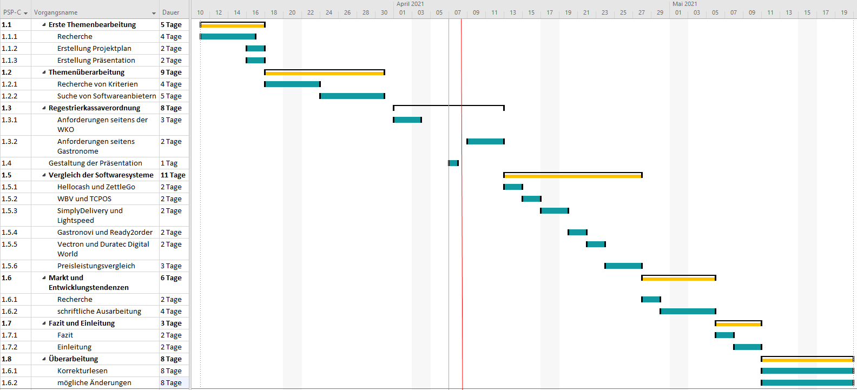
Gantt-Diagramm aktuell

Slide 4
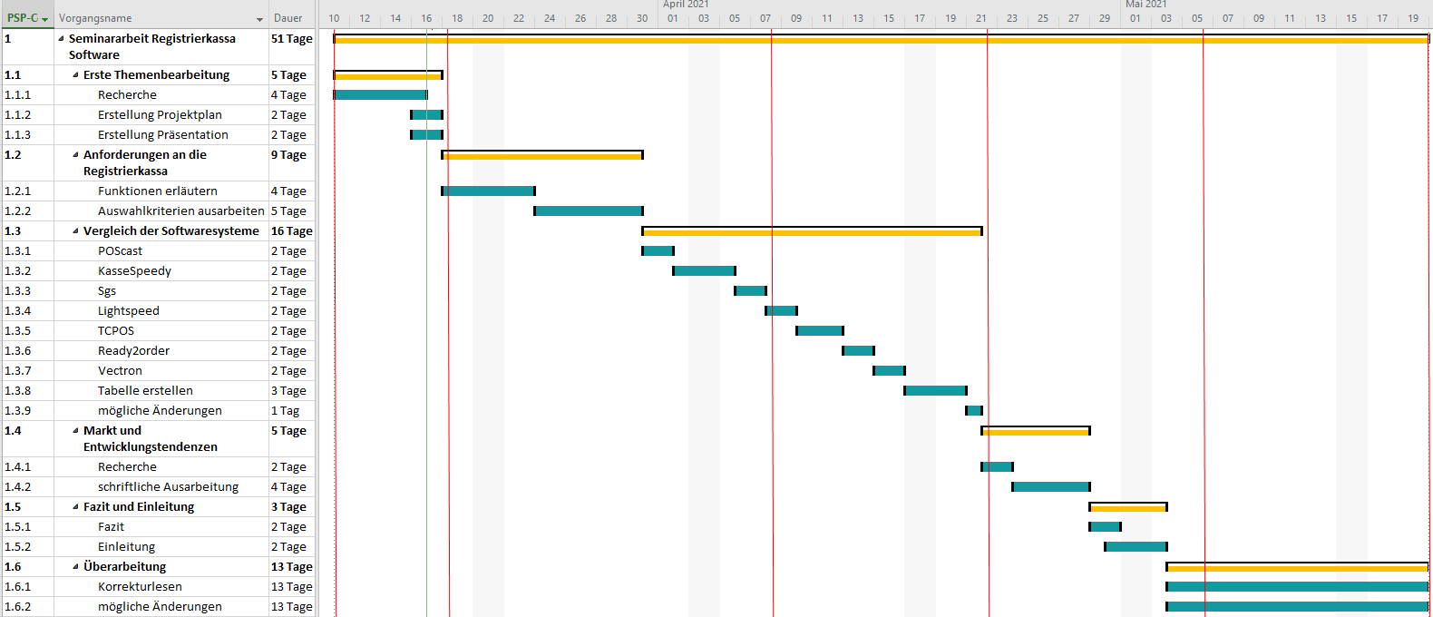
Gantt-Diagramm vom 18.03

